Slide 1
GLOBAL ENTREPRENEURSHIP MONITOR OKTATÁSI SEGÉDANYAG
2022 / 2023

Slide 2
Global Entrepreneurship Monitor
A Global Entrepreneurship Monitor (GEM) kutatás a világ legnagyobb vállalkozás kutatása.
A programnak jelenleg több mint 70 országban van nemzeti teamje – 2020-tól ismét Magyarországon is, a Budapesti Gazdasági Egyetemen.
További információk a GEM-ről: https://www.gemconsortium.org/
A 2022-2023-as adatokat bemutató nemzeti jelentés magyar és angol nyelven is elérhető:
https://budapestlab.hu/index.php/global-entrepreneurship-monitor-nemzeti-jelentes-magyarorszag/
https://budapestlab.hu/index.php/global-entrepreneurship-monitor-national-report-hungary/

Slide 3
Miről szolgáltat adatot a GEM?
Reprezentatív kérdőíves adatfelvétel és szakértői interjúk alapján a GEM elsősorban a vállalkozói aktivitást, a vállalkozók működését és attitűdjeit kutatja és elemzi.
Vizsgálja a születőben lévő és működő cégek helyzetét és működését, valamint azok alapítóinak magatartását. Információt adhat a tevékenységi kör, piaci helyzet, export tevékenység, foglalkoztatottak száma, motiváció területéről, a vállalkozást tervezők attitűdjeiről. Ennek alapján segíthet vállalkozói profilok kialakításában akár nem, életkor, vagy földrajzi elhelyezkedés szerinti bontásban.
Ismereteket szolgáltat az informális befektetők (felnőtt lakosság) működéséről.
A standardizált adatfelvételnek és a minden évben azonos formában feltett kérdéseknek köszönhetően a hazai adatok elemzése mellett lehetővé válik az országok összehasonlítása és a változók időbeli alakulásának nyomon követése.

Slide 4
KIEMELT EREDMÉNYEK
Vállalkozói légkör és vállalkozók
2022-2023

Slide 5
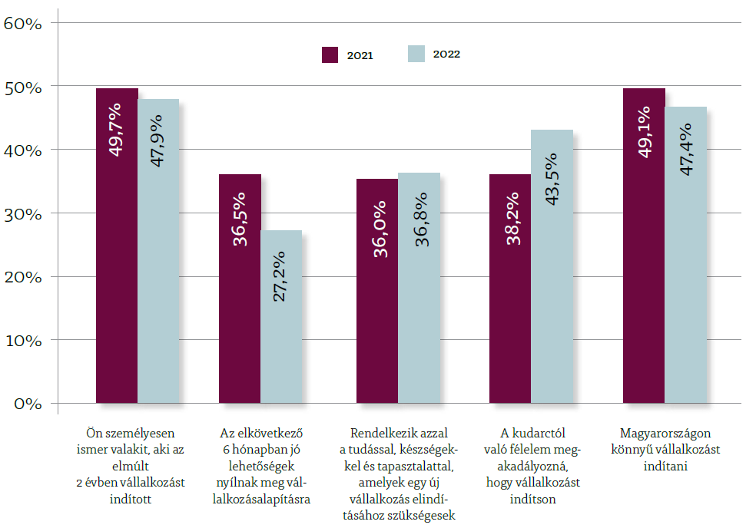
Vállalkozói légkör Magyarországon
Notes:
Az előző éves eredményekhez képest jelentősen, 36,5-ről 27,2 százalékra csökkent azok aránya, akik szerint a következő fél évben jó lehetőségek nyílnak vállalkozásalapításra. Ezt feltehetően a külső környezet változásai1, így többek között a 2020-ban kirobbant COVID-19 pandémia és annak utóhatásai, a 2022 februárjában kezdődött orosz-ukrán háború, az energiaárak drasztikus emelkedése, valamint a növekvő infláció is befolyásolhatják. Az előző évhez viszonyítva 38,2-ről 43,5 százalékra nőtt azok aránya, akiket a kudarctól való félelem tart vissza a vállalkozásalapítástól. A friss GEM adatok alapján a magyarok kevesebb üzleti lehetőség megnyílására számítanak a következő fél évben, és a kudarctól is jobban tartanak, mint egy évvel korábban.

Slide 6
Lehetőségészlelés nemzetközi kitekintésben
Notes:
.

Slide 7
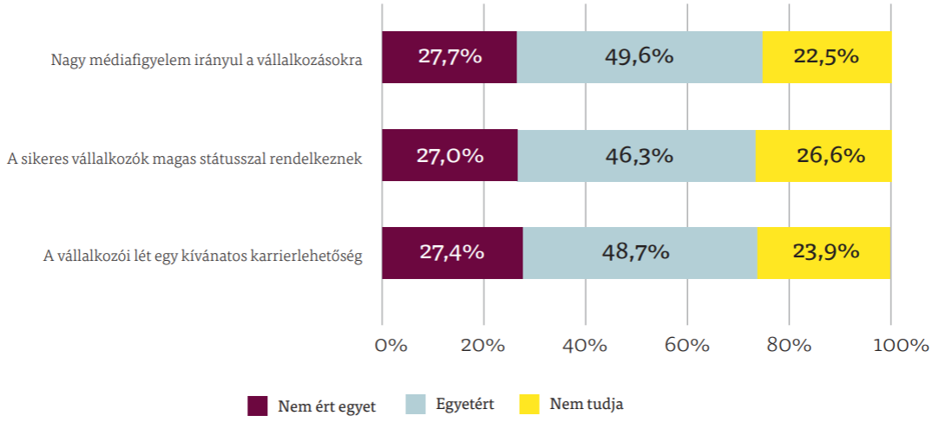
A vállalkozói lét megítélése
Notes:
A vállalkozásalapítási hajlandóságot befolyásolhatja a vállalkozók általános társadalmi megítélése. A területet a GEM három kérdésen keresztül vizsgálja, amelyek (1) a vállalkozókra irányuló médiafigyelmet, (2) a sikeres vállalkozók társadalmi státuszát, valamint (3) a vállalkozást, mint kívánatos karrierlehetőséget veszik górcső alá. A megkérdezettek közel fele rendre mind a három állítással egyetért, vagyis azzal, hogy a vállalkozásokra nagy médiafigyelem irányul (49,6%), a sikeres vállalkozók magas státusszal rendelkeznek (46,3%), illetve a vállalkozói lét Magyarországon kívánatos karrierlehetőség (48,7%). Érdemes kiemelni, hogy az állítással egyet nem értők aránya lényegesen kisebb tartományban, 27,0 és 27,7 százalék között ingadozik. Ugyanakkor a 2021-es adatfelvétel eredményeihez hasonlóan szembetűnő, hogy a gazdaságilag aktív korú lakosság egy jelentős része (kérdésenként kb. negyede) nem alkot véleményt ebben a kérdésben.

Slide 8
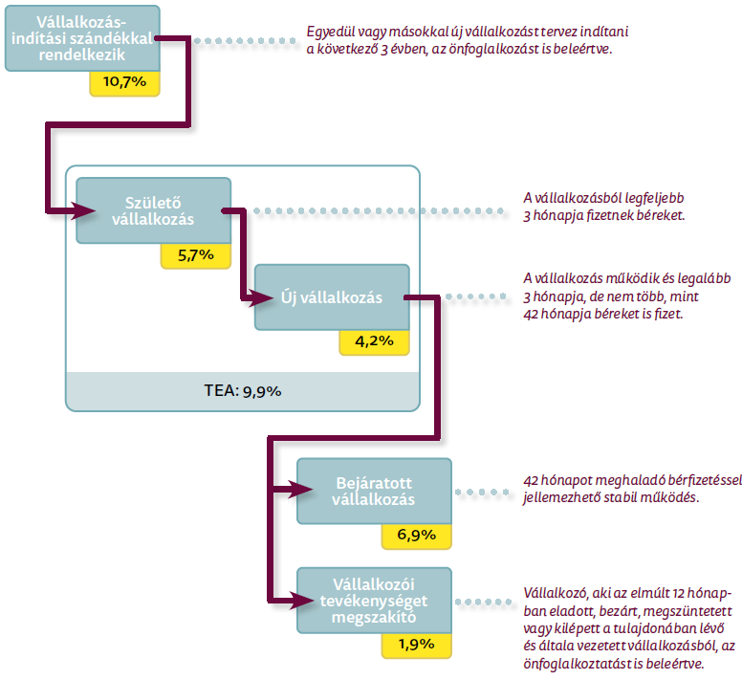
Vállalkozói aktivitás
 | 2021 | 2022
Vállalkozásindítási szándékkal rendelkező | 10.4% | 10.7%
Születő vállalkozás | 5.3% | 5.7%
Új vállalkozás | 4.5% | 4.2%
Korai szakaszban lévő vállalkozás (TEA) | 9.7% | 9.9%
Bejáratott vállalkozás | 8.4% | 6.9%
Vállalkozói tevékenységet megszakító | 2.1% | 1.9%
Notes:
A 2022. évi adatfelvétel alapján a magyarországi lakosság vállalkozási aktivitása a megelőző évhez képest nem változott lényegesen. A felnőtt lakosság 10,7 százaléka tervez a következő három évben vállalkozást indítani (az önfoglalkoztatást is beleértve), ami gyakorlatilag megegyezik a 2021-ben mért 10,4 százalékos aránnyal. Hasonlóan stabil a korai szakaszban lévő vállalkozási tevékenység (TEA) aránya, amely a 2021-es 9,8 százalékról 2022-re 9,9 százalékra nőtt. Ezen belül a béreket legfeljebb 3 hónapja fizető, ún. születő vállalkozások aránya 5,3-ról 5,7 százalékra, míg a béreket legalább 3 hónapja, de legfeljebb 3,5 éve fizető új vállalkozások aránya 4,5-ről 4,2 százalékra csökkent. A vállalkozási tevékenységüket a lekérdezést megelőző 12 hónapban megszakítók aránya viszonylagos stabilitást mutat – míg 2021-ben a felnőtt lakosság 2,1 százaléka állította, hogy az elmúlt egy évben eladott, bezárt, megszüntetett, vagy kilépett a tulajdonában lévő és általa vezetett vállalkozásból, addig 2022-ben csak 1,9 százalék válaszolt hasonló módon. Jelentősebb eltérés a már legalább 3,5 éve stabilan működő bejáratott vállalkozások arányában tapasztalható, ami 6,9 százalékra csökkent a 2021-ben mért 8,4 százalékról. A fentiek alapján Magyarország globális összehasonlításban, a közepes jövedelmű GEM országok között a korai szakaszban lévő vállalkozások tekintetében az utolsó harmad elején, míg a bejáratott vállalkozások tekintetében a középső harmad elején helyezkedik el. Fontos kiemelni, hogy míg a korai szakaszban levő vállalkozások aránya (9,9%) elmarad a nemzetközi GEM átlagtól (12,9%), addig a bejáratott vállalkozások aránya lényegében azonos: Magyarországon 6,9, míg a GEM országok átlaga 7,0 százalék.

Slide 9
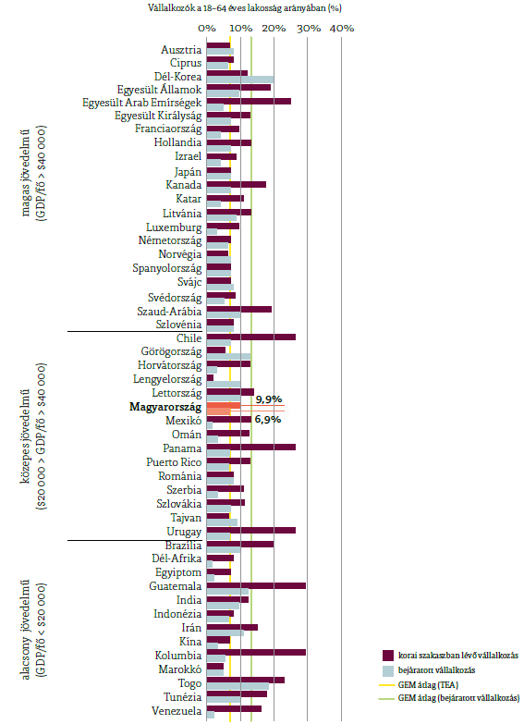
Magyarország a nemzetközi középmezőnyben. A korai szakaszban lévő vállalkozói aktivitás (9,9%) alacsonyabb a GEM-ben részt vevő országok átlagánál (12,9%) A bejáratott vállalkozással rendelkezők aránya (6,9%) viszont közel azonos a nemzetközi átlaggal (7,0%)
Vállalkozói aktivitás
Notes:
A magas jövedelmű országok vállalkozási aktivitása a GEM átlagnál némileg alacsonyabb. A korai szakaszban levő vállalkozási aktivitás valamennyi GEM ország átlagát tekintve 12,9 százalék, ahol mind az alacsony (12,6%), mind a közepes jövedelmű (16,4%) országok átlaga meghaladja a magas jövedelműekét (12,2%). Ugyanakkor a közepes jövedelmű országok bejáratott vállalkozási aktivitása két kivétellel (Brazília, Guatemala) rendkívül alacsony, átlagosan csupán 4,9 százalék, szemben a 7,0 százalékos GEM átlaggal.

Slide 10
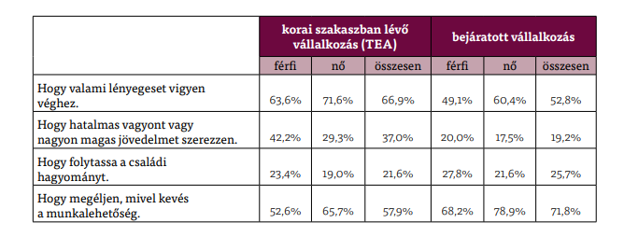
Vállalkozás indításának motivációja
Notes:
A GEM módszertan a vállalkozási ökoszisztéma trendjeinek jobb megértése érdekében kiemelten kezeli a vállalkozóvá válás motivációit. A legfrissebb magyarországi adatok alapján (2. táblázat) a vállalkozóvá válás egyik legfontosabb motivációja, hogy a válaszadó valami lényegeset vigyen végbe – a korai szakaszban levő, illetve bejáratott vállalkozások esetében rendre 66,9 ill. 52,8 százalék, míg a másik a megélhetés biztosítása (rendre 57,9, ill. 71,8%). Előbbi inkább a korai szakaszban levő, utóbbi pedig a bejáratott vállalkozásoknál meghatározó. Fontosnak tartjuk kiemelni, hogy a megélhetési motívum a korai szakaszban levő vállalkozónők esetében (65,7%) szignifikánsan magasabb a férfiaknál (52,6%). Más szóval a nők gyakrabban indítanak vállalkozást megélhetési kényszer miatt. A családi hagyomány folytatása mint vállalkozási motiváció lényegesen kevésbé hangsúlyos, a korai szakaszban levő vállalkozók több, mint ötöde (21,6%), míg a bejáratott vállalkozások némileg több, mint negyede (25,7%) említette a szempontot. Ugyan a férfiaknál látszólag némileg meghatározóbb a családi hagyomány, a két nem között nem tártunk fel statisztikailag is szignifikáns eltérést. A vagyonszerzési motiváció a korai szakaszban levő vállalkozásoknál némileg erősebb (37,0%), főleg a férfiak esetében (42,2%), amely szignifikánsan magasabb, mint a nők esetében (29,3%). A vállalkozásindítás elsődleges motivációja az alapító számára előző évi eredményekhez hasonlóan továbbra is az, hogy „valami lényegeset vigyen véghez”, valamint, hogy megélhetést biztosítson. A vagyonszerzési motiváció leginkább a korai szakaszban levő vállalkozással rendelkező férfiaknál jellemző, amely azonban a bejáratott vállalkozásoknál lényegesen alacsonyabb értéket mutat. A családi hagyomány folytatása nagyobb arányban csupán a bejáratott vállalkozásoknál jelenik meg.

Slide 11
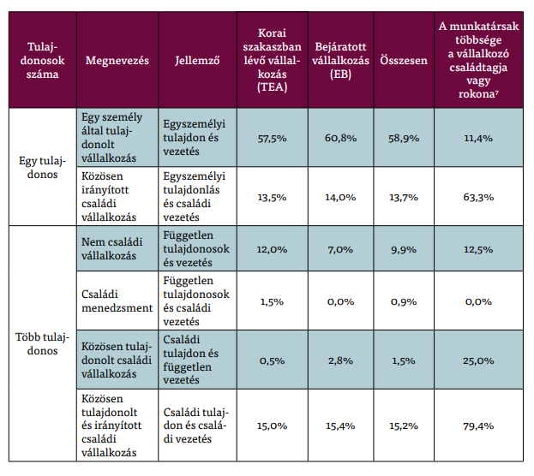
Vállalkozás típusok
Az egyszemélyes tulajdonban lévő vállalkozások esetében is megfigyelhető a családi jelleg,
a társas vállalkozások között a legjellemzőbb típus a családi tulajdonban és családi vezetéssel irányított cégek,
a családi vállalkozások többségében a tulajdonosokon és vezetőkön túl, a cég munkavállalóinak többsége is a családból és a rokoni körből kerül ki.
Notes:
A családi vállalkozások a gazdaság gerincét képezik, a foglalkoztatásban és a hozzáadott érték teremtésben betöltött szerepük megkérdőjelezhetetlen. A családi vállalkozások jelentőségére való tekintettel a GEM a korábbi években központilag kidolgozott családi vállalkozás blokkot fejlesztett, amelyet a magyarországi GEM Team a 2022-es adatfelvétel során lekérdezett. A családi vállalkozások klasszifikálásának ebben alkalmazott módszertana eltér a korábbi vállalkozások körében végzett reprezentatív kutatásétól, így a családi és nem családi vállalkozások egy eltérő szempontú tipizálására és vizsgálatára ad lehetőséget. A családi vállalkozások tipizálása során alkalmazott vizsgálati módszerünk – a válaszadó vállalkozásban lévő tulajdonlása mellett a család vállalkozás irányításába, ill. tulajdonlásába való bevonódása alapján – hat vállalkozástípust különít el. Egy személy által tulajdonolt vállalkozásról beszélünk, ha a vállalkozás egésze a válaszadó tulajdonában van, amit egyedül irányít. Közösen irányított családi vállalkozásnak tekintünk egy céget, ha az egyszemélyi tulajdonlás mellett a válaszadó bevonja az irányításba a családját. Közösen tulajdonolt és irányított családi vállalkozásnak tekintjük azt a vállalkozást, amelyik többségében a válaszadó családjának tulajdonában van és a család a vezetésben is részt vesz, míg a közösen tulajdonolt családi vállalkozásnál a többségi tulajdon a családnál van, viszont az irányításba a családtagok nem vonódnak be. Családi menedzsmentnek nevezzük, ha a vállalkozás többségi tulajdonosa családon kívüli és a válaszadó csak kisebbségi tulajdonos, viszont az irányításba a család bevonódik. A vállalkozást nem családi vállalkozásnak tekintjük, ha a többségi tulajdonos családon kívüli és a vezetésbe a család egyáltalán nem vonódik be. A tipizálás alapján a legnagyobb arányban az egy személy által tulajdonolt vállalkozások vannak jelen, amely összhangban áll a KSH által szolgáltatott adatokkal. Eredményeink alapján látható (ld. 1. táblázat), hogy a négy lehetséges családi vállalkozás típus között a családi menedzsment és a közösen tulajdonolt családi vállalkozás aránya elhanyagolható. Ugyanakkor jelentős, egyenként rendre 13,7, illetve 15,2 százalékot tesz ki azon vállalkozások aránya, ahol az egyszemélyi tulajdonlás mellett a családtagok szerepet kapnak az irányításban is, illetve azok, ahol az irányítás mellett a meghatározó üzletrész van a család kezében. Ezen modellek alkalmazása arra utalhat, hogy a vállalkozások működése nem feltétlenül egy személy, az alapító döntésein alapszik, ami elősegítheti, illetve akár indikálhatja is a működés formalizáltságát. 2019-ben elsőként a BGE Budapest LAB közölt a vállalkozásokon belüli hazai arányukra vonatkozó becslést8, amelyet további két adatfelvétel során validáltak. A legfrissebb eredmények alapján a 3-99 főt foglalkoztató cégek körében a családi cégek aránya 67,4 százalék. A korai szakaszban lévő és a bejáratott vállalkozások között a családi vállalkozások aránya nem tér el jelentősen. Az elemzésben vizsgáltuk, hogy a vállalkozások mekkora hányada foglalkoztat többségében rokonokat, ill. családtagokat. Érdekes módon a nem családi vállalkozásoknak, ill. az egyszemélyes vállalkozásoknak egyaránt bő tizede (rendre 12,5, ill. 11,4%) esetében is rokoni kapcsolat van a vállalkozó és a munkatársak között, míg a közösen irányított vállalkozások esetében ez az arány már közel kétharmadára (63,3%), a közösen tulajdonolt és irányítottak négyötödére (79,4%) igaz ugyanez. Összességében elmondható, hogy a több tulajdonos által birtokolt vállalkozások többsége családi vállalkozás, ahol jellemzően a családtagok bevonódnak az irányításba. A családi cégekben kifejezetten jellemző, hogy a munkavállalók többsége a családtagok közül kerül ki, továbbá a nem családi vállalkozások és az egy személy által tulajdonolt vállalkozások esetében is 10 százalék feletti azon cégek aránya, akik családtagokat foglalkoztatnak.

Slide 12
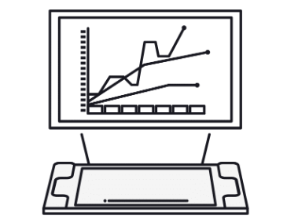
Technológiai szint szerinti megoszlás
Minden vállalkozási kategóriában meghatározó a no/low-tech cégek aránya.
A mid-tech cégek lényegében láthatatlanok, míg high-tech cégek aránya a korai szakaszban levő vállalkozások között 5,5, a bejáratottaknál 7,2%.
Háttér:
a technológiai szintet a főtevékenység ágazati besorolása határozza meg
2022-ben Magyarországon több, mint 1,8 millió vállalkozás – többségében önálló vállalkozó [KSH]
Notes:
A tevékenység technológiai szintje jó indikátora lehet a vállalkozások által végzett tevékenység hozzáadott értékének. A GEM kutatás ezt a tevékenység ágazati besorolása alapján három kategóriába sorolja be, amelyek (1) az alacsony vagy nem technológiaigényes (no/low tech), (2) a közepes technológiájú (medium-tech) és (3) a csúcstechnológiát használó (high-tech). A besorolás alapján csúcstechnológiának tekinthető például a gyógyszergyártással, telekommunikációval, orvosi precíziós műszerekkel kapcsolatos, valamint a kutatási és fejlesztési tevékenység, míg a közepes technológiába tartozónak tekinti egyebek mellett a vegyipari, a különböző gépipari, valamint a mérnöki tervező vállalkozásokat. Fontosnak tartjuk felhívni a figyelmet arra, hogy ugyan a nemzetközileg is elismert startupok, illetve magas hozzáadott értéket és know-how-t képviselő egyedi gépgyártással foglalkozó vállalkozások sok embert foglalkoztatnak és a médiában is gyakran tűnnek fel, a vállalkozások túlnyomó többségét mégis a hagyományos iparágakban működő, gyakran szintén fejlett technológiát alkalmazó cégek adják. Eredményeink szerint Magyarországon mind a korai szakaszban levő, mind a bejáratott vállalkozások döntő többsége alacsony, vagy nem technológiaigényes szektorban működik (20. ábra). Érdekes módon a közepes technológiai szintű szektorok lényegében láthatatlanok, amit a vállalkozások almintájának nem reprezentatív jellege is okozhat. Ugyan a korai szakaszban lévő vállalkozások technológiai szintjében a nemek között szignifikáns különbség mutatható ki, megalapozott következtetés hasonló okokból csak a jelenség több éven át történő fennmaradása esetén vonható le.

Slide 13
Innováció
A magyar vállalkozások többsége nem innovál.
Túlnyomó többségüknél sem a termékek/szolgáltatások, sem a használt technológiák nem újak.
10% alatti az országos és 4% alatti a világszintű innovációval rendelkező vállalkozások aránya.
A korai szakaszban levő vállalkozások innovatívabbak a bejáratottaknál.

Slide 14
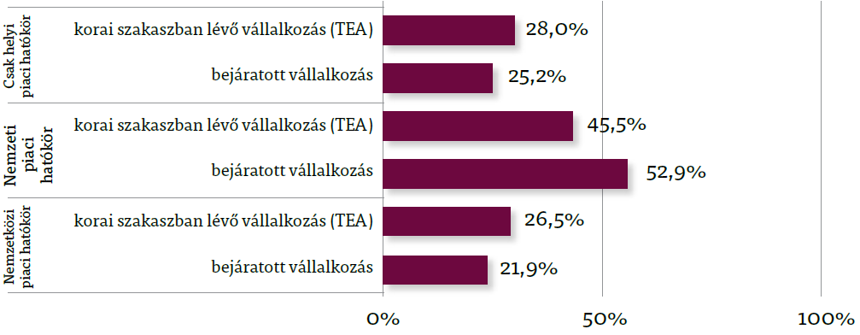
A korai szakaszban lévő és a bejáratott vállalkozások aránya piaci hatókör alapján
Notes:
A GEM a külpiaci aktivitás, valamint az ott elért árbevétel alapján méri a vállalkozások piaci hatókörét. Az exporttevékenység előnye kettős. Egyrészt a nagyobb versenyhelyzet a működés racionalizálását, a termék vagy szolgáltatás folyamatos fejlesztését váltja ki. Másrészt a nagyobb piac magasabb árbevételt jelenthet, növelheti a tevékenység méretgazdaságosságát. Fontos azonban felhívni a figyelmet arra, hogy egyes tevékenységek, így elsősorban a személyi szolgáltatások, a vendéglátás, a turizmus helyhez kötődnek, így a lakóhelyhez közeli piaci hatókör nem feltétlenül takar kedvezőtlen jelenséget. Eredményeink alapján a vállalkozások legnagyobb arányban, a korai szakaszban levő vállalkozások 45,5, míg a bejáratott vállalkozások 52,9 százaléka a nemzeti piacon aktív, ami azt jelenti, hogy nem kizárólag a lakóhelye közvetlen környezetében értékesíti a termékeit vagy szolgáltatásait, hanem országosan aktív (24. ábra). A korai szakaszban levő vállalkozások közük minden negyedik (26,5%), míg a bejáratott vállalkozások között minden ötödik (21,9%) aktív a nemzetközi piacon. Feltehetően ezen vállalkozások rendelkezhettek olyan versenyelőnnyel, amely lehetővé tette a nemzetközi piacon való sikeres megjelenésük. A vállalkozók túlnyomó többsége tehát országos, vagy helyi piacon működik, ugyanakkor mind a korai szakaszban levő, mind a bejáratott vállalkozások ötöde aktív külpiacon is.

Slide 15
Fenntarthatóság & felelősségvállalás
A vállalkozók túlnyomó többsége döntései során nem csak üzleti / pénzügyi szempontokat mérlegel
Jellemzően valós intézkedések is megvalósulnak
A környezeti aspektus hangsúlyosabb
A magyar vállalkozók 23,5%-a ismeri az SDG-ket.

Slide 16
KIEMELT EREDMÉNYEK
Vállalkozói ökoszisztéma
2022-2023

Slide 17
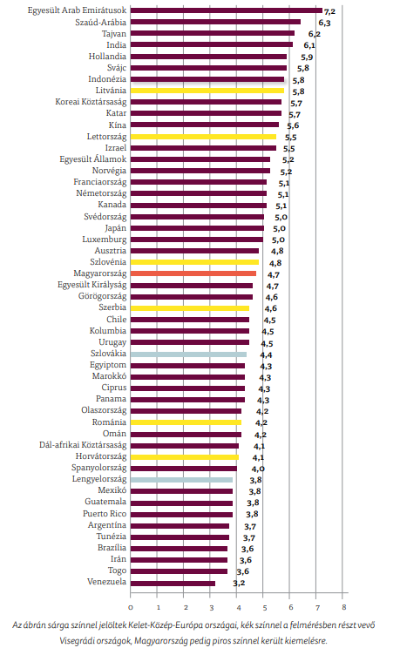
National Entrepreneurship Context Index (NECI)
Notes:
A 2022-es adatok alapján a szakértői felmérésben 51 ország vett részt az ábra NECI rangsort szemlélteti. Az országokra jellemző vállalkozási környezetről a GEM nemzeti szakértői felmérése (National Expert Survey – NES) nyújt átfogó képet. A szakértők értékelése nyomán kerülnek meghatározásra a vállalkozási keretfeltételeket jellemző értékek, amelyek számtani átlaga adja az egyes gazdaságokra jellemző Nemzeti Vállalkozási Kontextus Index (National Entre preneurship Context Index – NECI) értéket. A szakértői értékelések egyetlen mutatóba történő tömörítése lehetővé teszi a vállalkozási ökoszisztémák11 nemzetközi összehasonlítását. Globális viszonylatban a magyar 4,7-es NECI érték közepesnek tekinthető, egy tized ponttal maradva el a 4,8-as GEM átlagtól. A felmérésben részt vevő visegrádi országok között az ökoszisztéma értékelése Magyarországon a legkedvezőbb, meghaladva a 4,4-es szlovák és a 3,8-as lengyel értéket. A szakértők a vállalkozási környezetet az Egyesült Arab Emírségekben értékelték a legmagasabbra, míg a sereghajtó Venezuela.

Slide 18
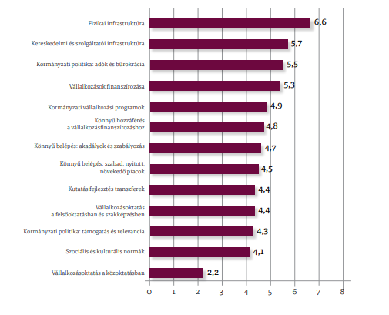
A vállalkozói ökoszisztéma elemeinek értékelése
Notes:
A vállalkozási keretfeltételek értékelése 0-10-ig terjedő skálán történik, ami alapján az 5-ös érték esetén mondható el az, hogy az adott terület elfogadhatónak, fejlettségi szintje kielégítőnek tekinthető. A 2022-es szakértői értékelések alapján Magyarország NECI értéke 4,7-re nőtt az előző évi 4,5-ös értékről. Hazai viszonylatban a fizikai infrastruktúra, a kereskedelmi és szolgáltatói infrastruktúra, a kormányzati politika: adók és bürokrácia és a vállalkozások finanszírozása ökoszisztéma elemek értékelése haladja meg az 5-ös értéket. A tavalyi évhez hasonlóan a leggyengébb értékelést a vállalkozásoktatás a közoktatásban kapta. A tavalyi évben 3,5-re értékelt könnyű belépés: szabad, nyitott, növekedő piacok elnevezésű elem megítélése 4,5-re javult 2022-ben.

Slide 19
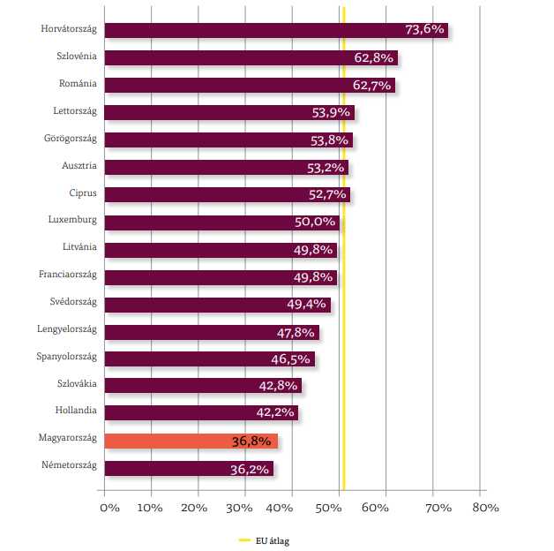
A vállalkozásindításhoz elegendő tudással, készséggel, tapasztalattal rendelkezők arány a 18-64 év közötti lakosságon belül

Slide 20
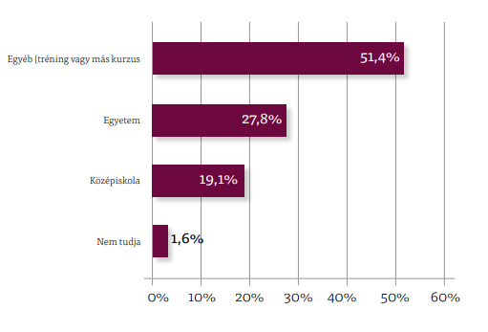
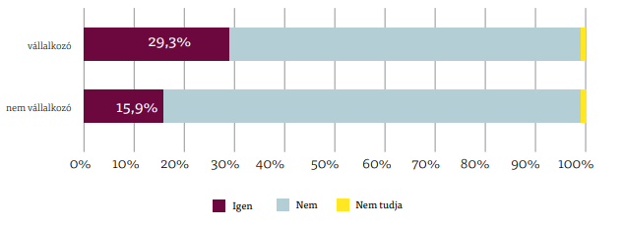
A vállalkozásoktatás helyszíne a vállalkozásoktatásban részesültek körében
A 18-64 év közötti magyarországi felnőtt lakosság 18,1 százaléka részesült élete során vállalkozásoktatásban.
A vállalkozásoktatásban részesültek aránya vállalkozók és nem vállalkozók szerinti bontásban
Notes:
A magyarországi helyzet jobb megértése, illetve az eredmények pontosabb magyarázatának érdekében a magyarországi GEM Team 2022-ben a központi kérdőívet több, a vállalkozásoktatáshoz kapcsolódó kérdéssel egészítette ki. Eredményeink alapján a 18-64 év közötti magyarországi felnőtt lakosság 18,1 százaléka részesült élete során vállalkozásoktatásban, amely legnagyobb arányban (51,4%) iskolarendszeren kívül, tréning vagy más jellegű képzés során valósult meg. Egyetemen a vállalkozásoktatásban részesült lakosság több, mint negyede (27,8%), középiskolában pedig alig ötöde (19,1%) kapott vállalkozásindításhoz kapcsolódó ismereteket. A vállalkozók körében közel 70 százalék azok aránya, aki úgy váltak vállalkozóvá, és működtetik a cégüket, hogy soha nem vettek részt vállalkozásoktatában, ami feltehetően negatívan befolyásolja a működési hatékonyságukat és versenyképességüket. A vállalkozói lét és a vállalkozásoktatásban való részvétel szoros összefüggést mutat, a már vállalkozással rendelkezők közel kétszer nagyobb eséllyel vettek részt vállalkozásoktatásban, mint a nem vállalkozók (7. ábra). Azonban az ok-okozati összefüggés iránya nem határozható meg. Elképzelhető, de az adatfelvétel alapján nem egyértelműen igazolható, hogy a valós vállalkozási szándékkal rendelkezők céljuk elérése érdekében tudatosan keresik a szükséges ismeretek megszerzésének lehetőségét.

Slide 21
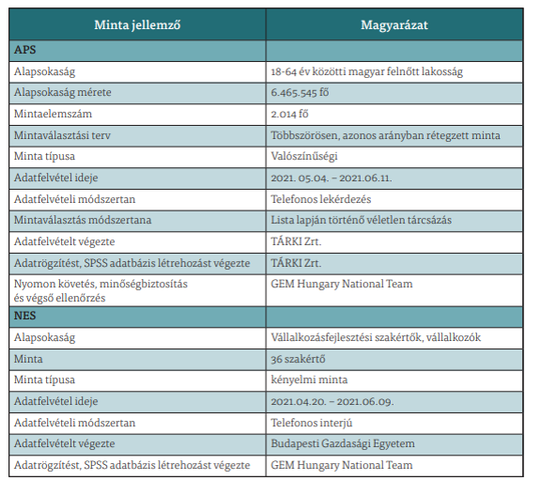
Az adatfelvétel technikai részletei

Slide 22
A TKP2021-NKTA-44 számú projekt az Innovációs és Technológiai Minisztérium Nemzeti Kutatási Fejlesztési és Innovációs Alapból nyújtott támogatásával, a Tématerületi Kiválósági Program 2021 (TKP2021-NKTA) pályázati program finanszírozásában valósult meg.
budapestlab.hu uni-bge.hu

